Slide 1
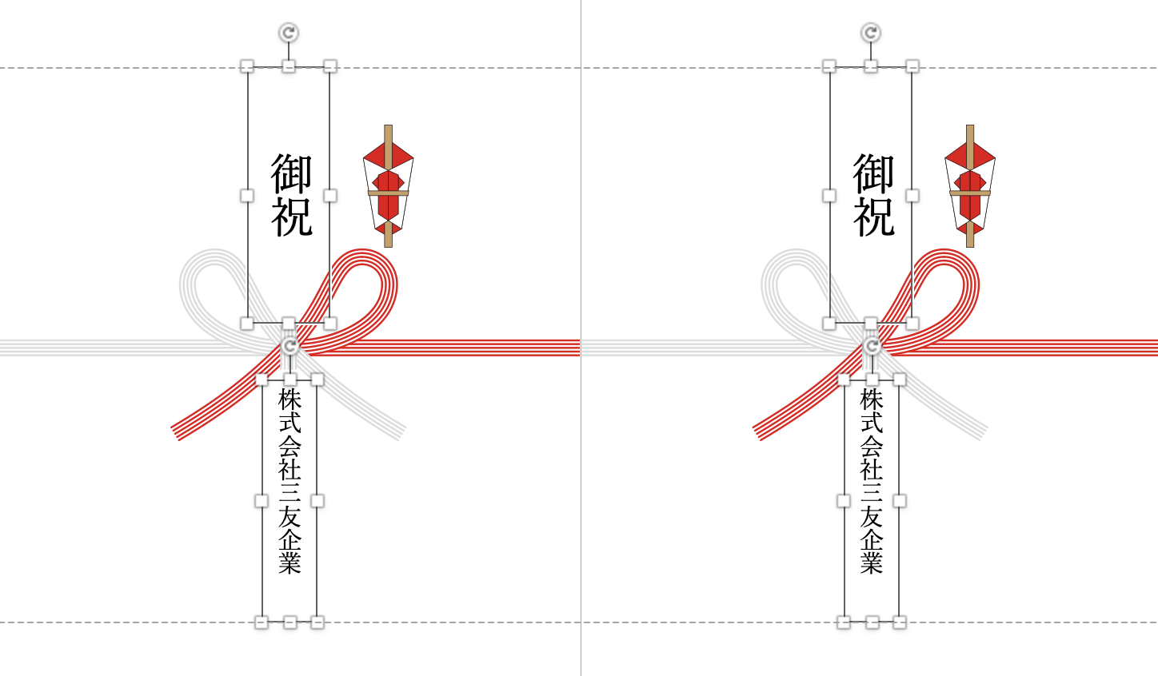
＜熨斗作成方法＞
弊社での印刷確認が必要になりますので、
納品日の7〜3日前までにご送付をお願いいたします。
①紅白蝶結び・紅白結び切り・黒白結び切りの３種類のテンプレートが格納されています。
こちらのファイルを編集に適したソフトウェアで開き、
作成したい熨斗のテンプレートに下記の通り文字を入力してください。
文字が上下ガイドからはみ出た場合、
お弁当の裏側に文字が回り込む場合がございますので、
テキストボックスの高さは
変更しないでください。
テキストが収まらない場合は
文字サイズを変更するなどして
ご調整ください。
テキストボックスに
メッセージとお名前を
ご入力ください。
②作成した熨斗データのページのみをPDFで保存してください。
・Windowsでの手順：下記リンクを右クリック→「ハイパーリンク」→「ハイパーリンクを開く」でページが開きます。
WindowsでPowerPointの特定のスライドをPDFとして保存する方法
・Macでの手順
1.「ファイル」メニュー: 左上の「ファイル」タブをクリックします。
2.「プリント」選択: メニューから「プリント」を選択します。
3.スライド数の「開始」と「終了」の欄に保存したいページ番号を入力します（例: 2ページ目なら「2」）。
4. 「PDF」ボタンをクリックし、「PDFとして保存」を選択します。保存場所とファイル名を指定して完了です。
③書き出したPDFをお弁当注文時の確認メールに添付しご返信ください。
＜ご注意事項＞
・数量(枚数)が多い場合は印刷・郵送でご用意をお願いする場合がございますので、事前にご相談ください。
・データのご送付はPDF形式にてお願いいたします。
・流用・転用はお控えください。
・本テンプレート以外で熨斗データを作成される場合は、A4の短辺を縦半分に折ったサイズでご作成ください。

Slide 2
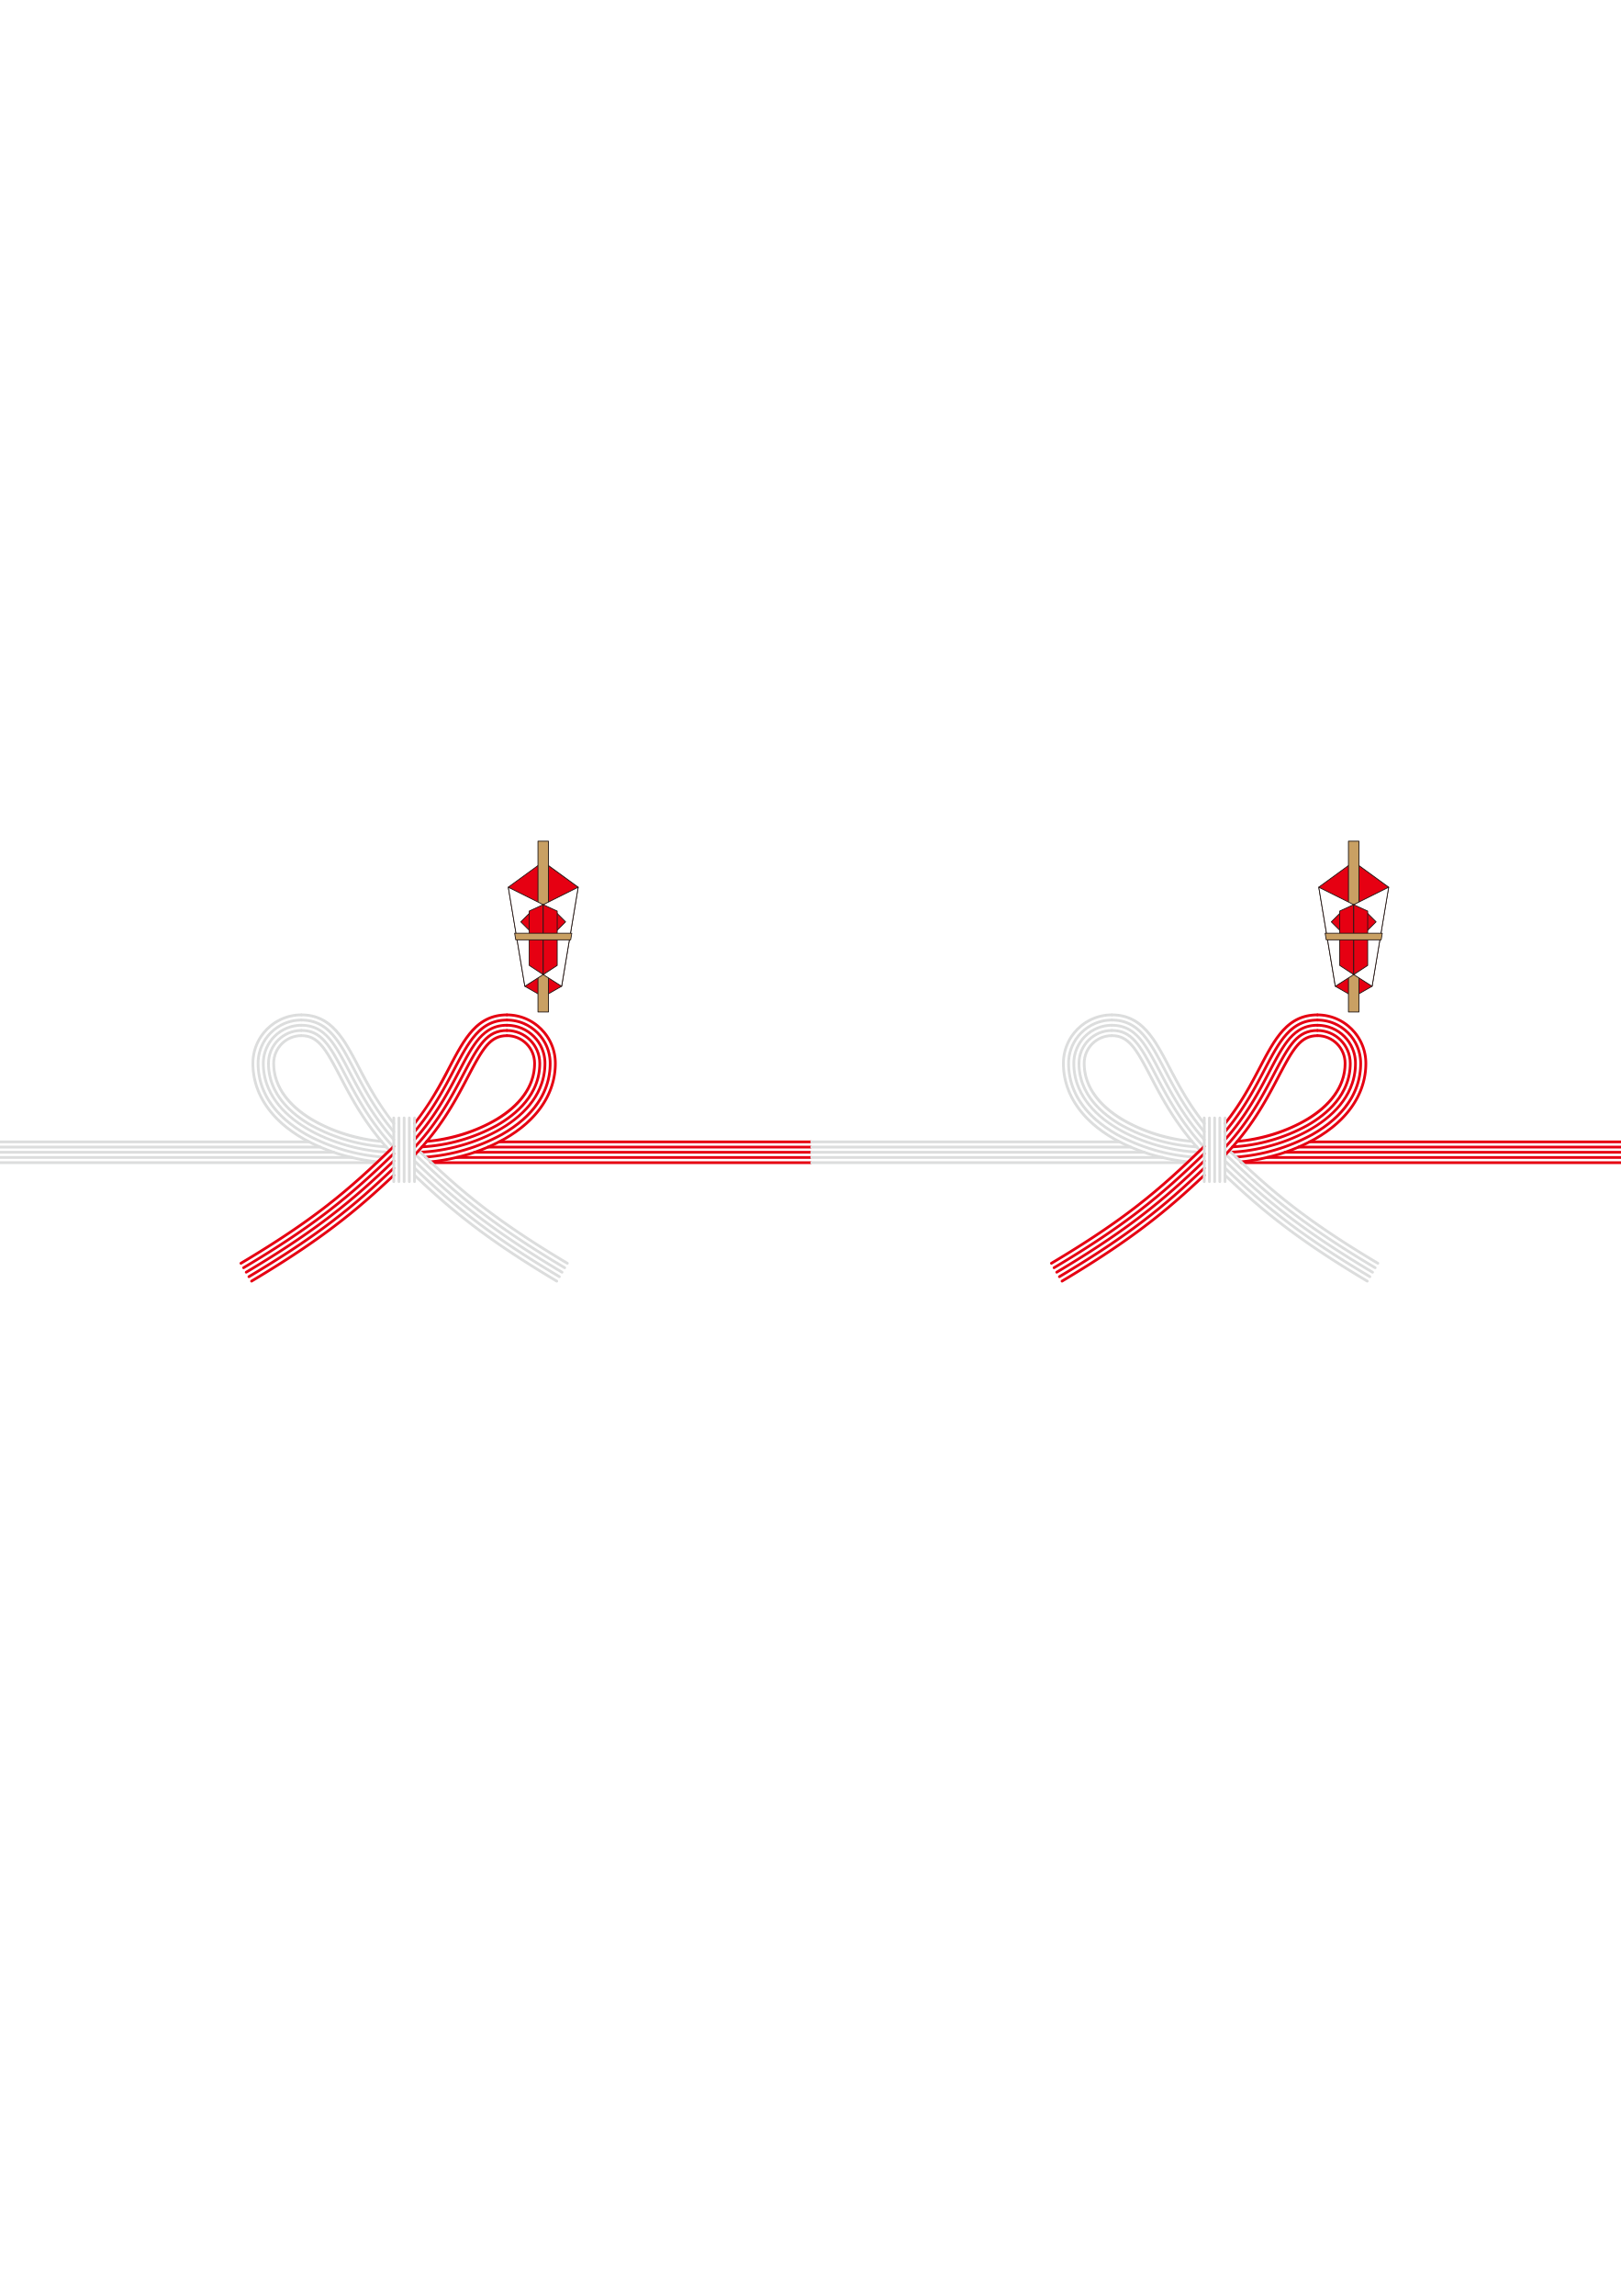
表書き
表書き
お名前
お名前

Slide 3
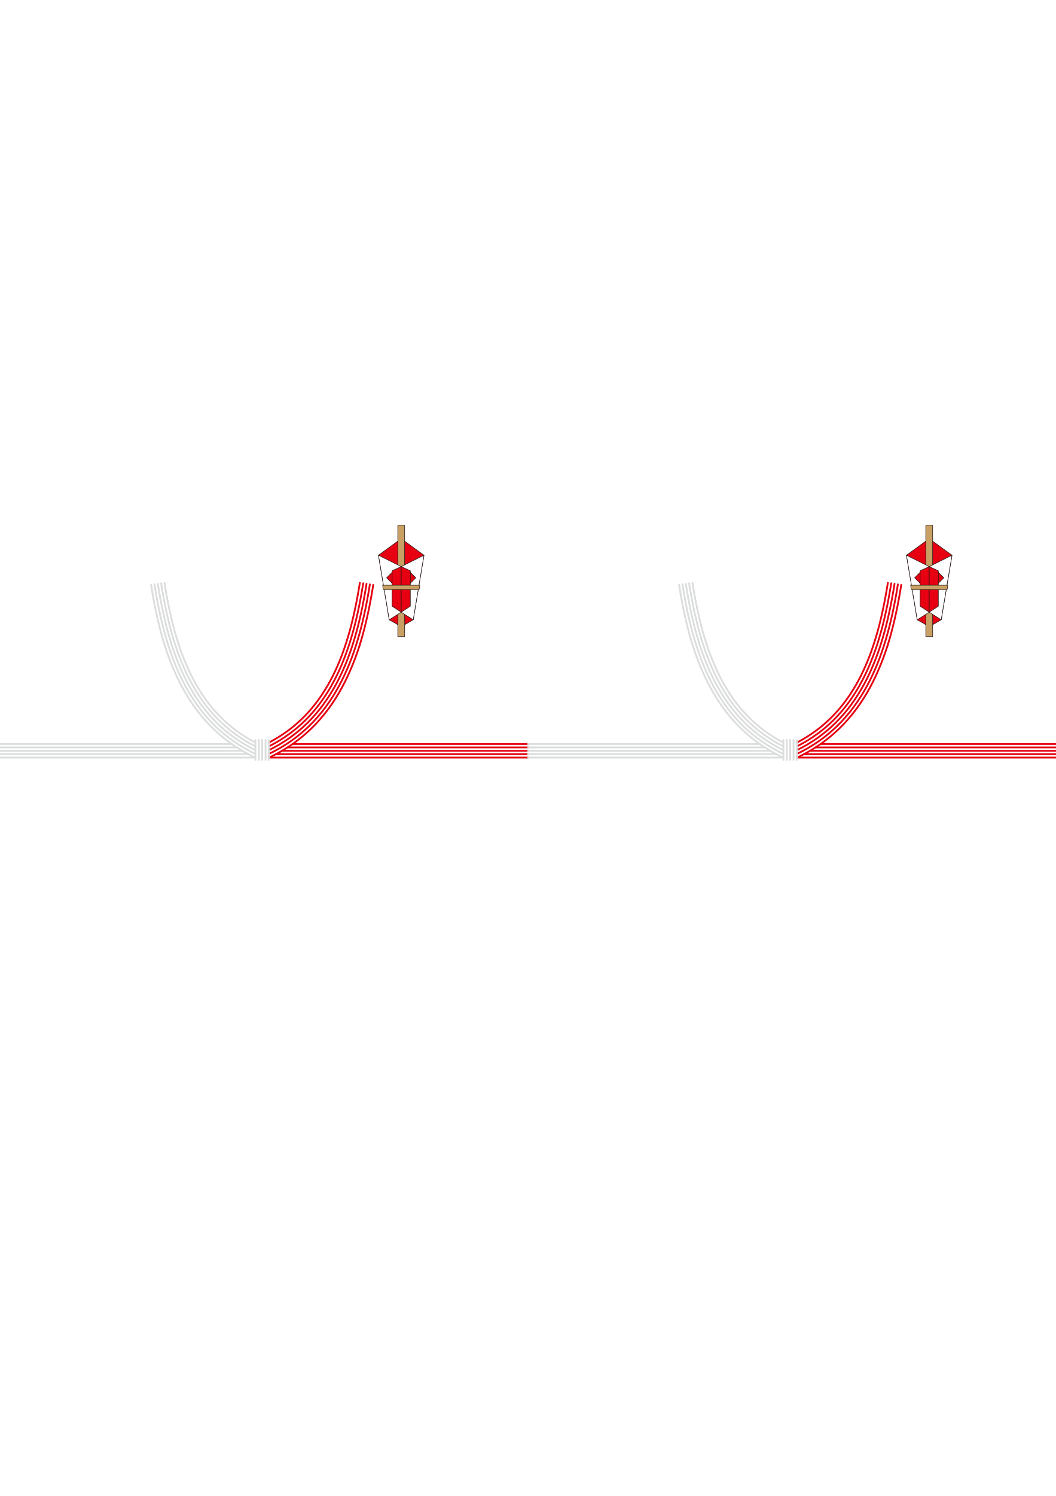
表書き
表書き
お名前
お名前

Slide 4
表書き
表書き
お名前
お名前

